Slide 1



BANJITINO
张琦、郑凌瀚、王黎翔
2020-08-03

Slide 2

1 团队介绍
4 模型介绍
2 赛题理解
4.1 单模型
4.2 Ensemble
3 特征工程
4.3
5 总结与思考
3.1 词表处理
5.1 上分之路
3.2 序列构造
5.2 总结与思考
3.3 Embedding

Slide 3


01
团队介绍

Slide 4


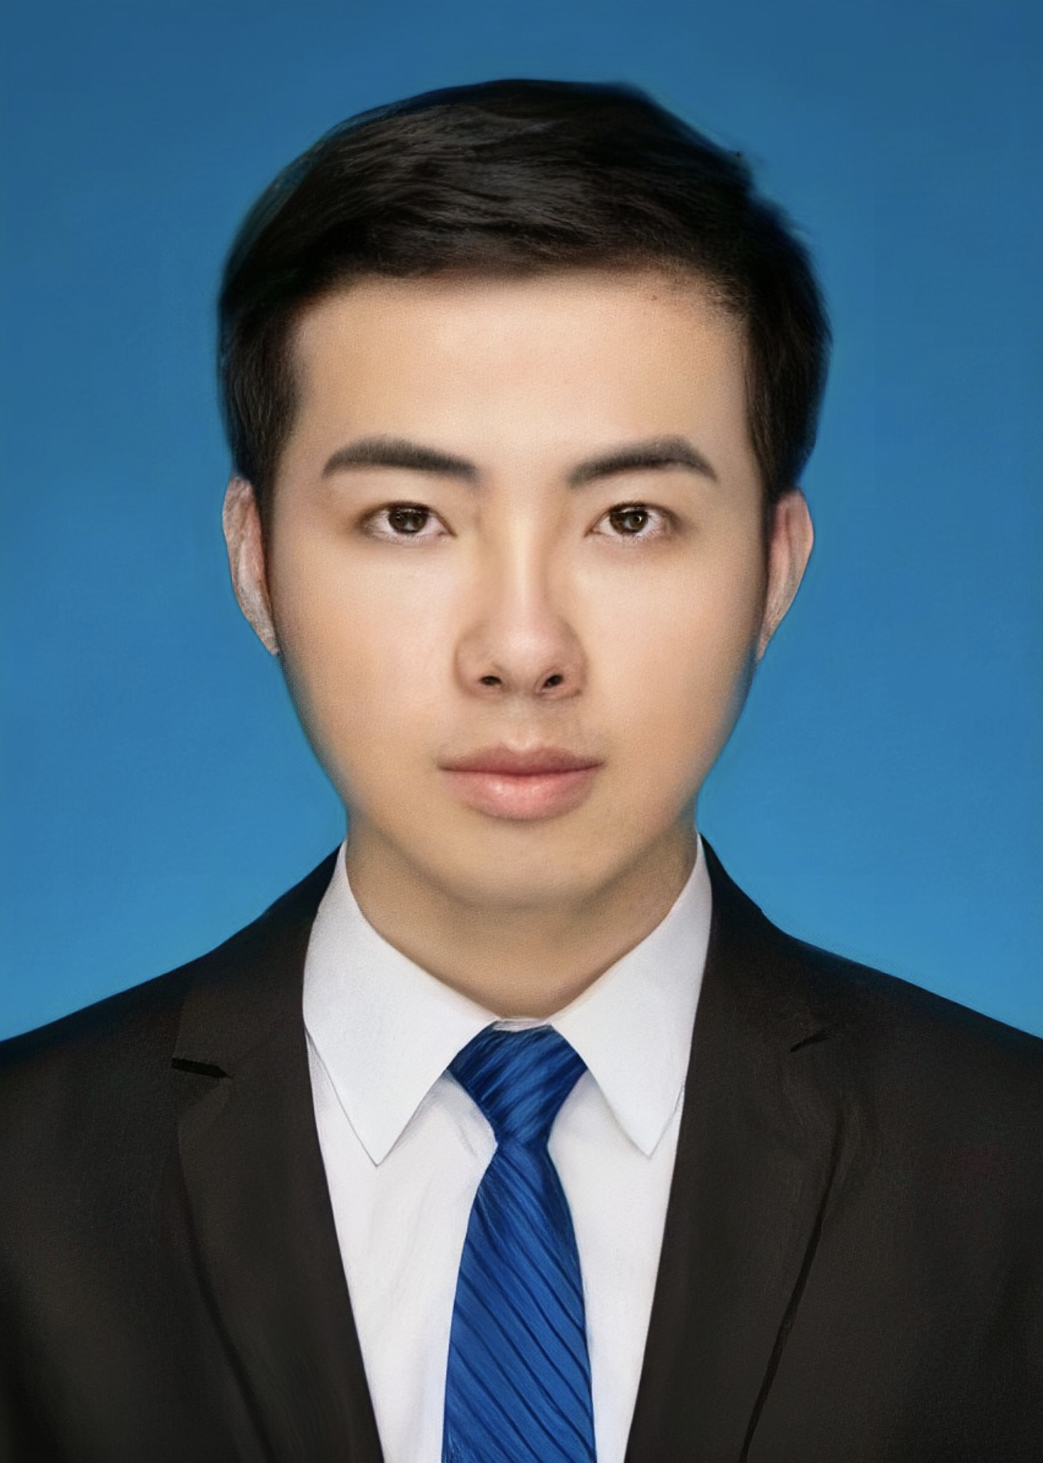
团队介绍
张琦
中国科学院大学 硕士
算法工程师
负责Pipeline构建、Embedding及单模型开发与融合
郑凌瀚
同济大学 硕士
算法工程师
负责EDA、Embedding及单模型开发与融合
王黎翔
东南大学 研一在读
研究方向：图像理解/检索
负责CNN系单模的开发和训练

Slide 5
02
赛题理解

Slide 6
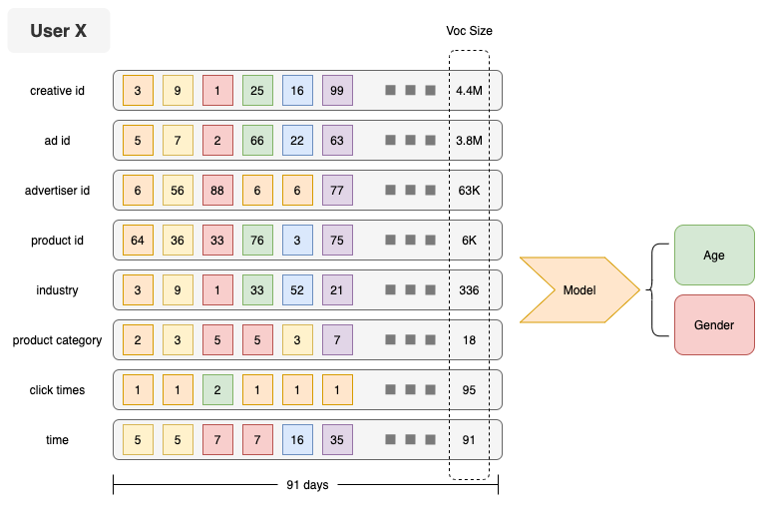
赛题理解
用户行为序列预测用户人口统计学属性
91天用户行为序列 => Age & Gender
Train: 300W用户 Test: 100W用户
10分类
20分类
2分类
类似于NLP中的文本分类问题
Notes:
本次大赛的数据为400万用户91天内点击广告素材的行为日志。任务目标是预测用户的年龄，性别。我们将赛题抽象为NLP中的文本分类问题，点击历史数据当作文本，建模目标可以采用预测年龄性别的联合分布，即20分类。

Slide 7
赛题理解
主键
Huge vocabulary size…
广告素材的相关属性
6个基本输入序列
可反应用户兴趣，可用于增强点击序列信息
时序，用户行为先后/ID出现的先后可进行分析和反脱敏
Notes:
广告素材点击行为数据内有6个基本输入序列，其中前两个词表非常大，难以进行端到端的训练，所以我们队考虑使用预训练。Click_times列可以反应用户兴趣，用于增强点击序列信息，time列是行为时间戳，可用于分析与反脱敏。

Slide 8
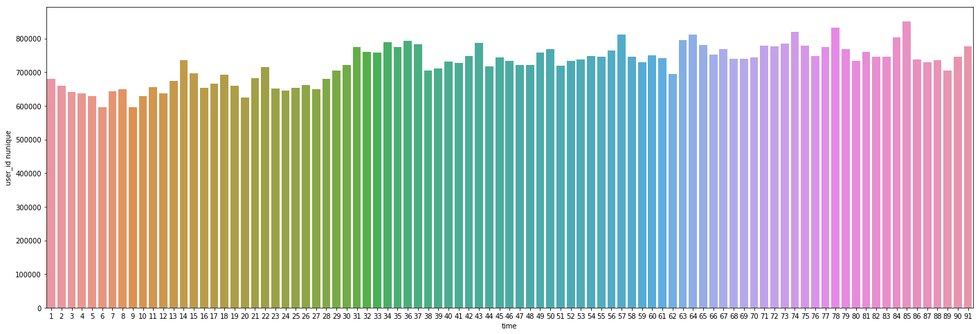
赛题理解
统计日活用户数量进行分析，反脱敏得出time的分布应为2019年9月1日到2019年11月30日
期间有中秋节，国庆节，重阳节，学生节，双十一，感恩节等诸多特殊节假日
Notes:
我们通过统计平均日活用户数量，将time列进行了反脱敏，认为数据为2019年9月1日到2019年11月30日。期间有中秋，国庆，重阳，双十一等诸多节假日。

Slide 9
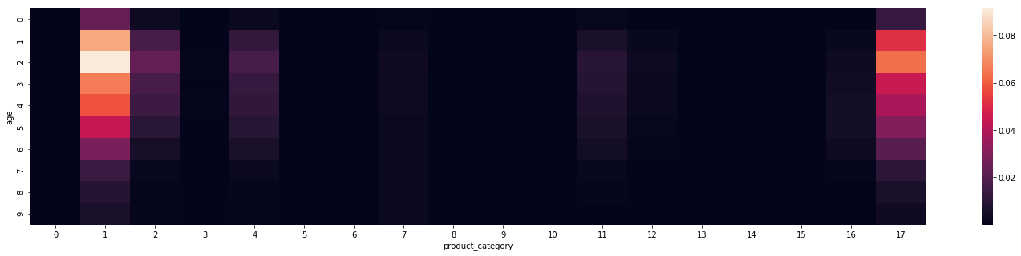
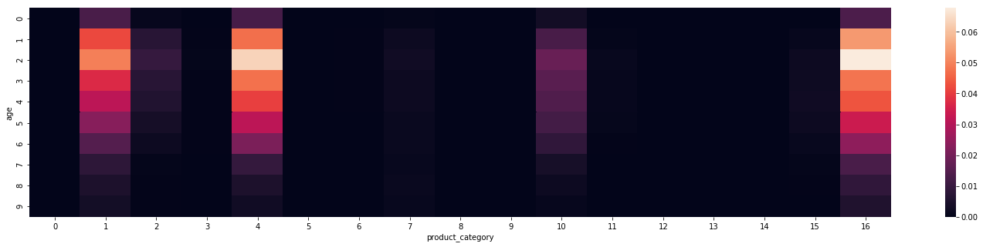
赛题理解
总体数据内不同age(Y轴) 用户点击不同product category(X轴)分布
双11 当天不同age(Y轴) 用户点击不同product category(X轴)分布
节假日用户点击广告素材的信息更为丰富，区分度更大
不同特殊日期内，用户年龄性别与用户广告点击行为的联合分布是不同的
构建用户行为序列中必须考虑到发生行为对应的日期，以及该日期内用户行为的特性
Notes:
同时我们发现节假日用户点击广告素材的信息更为丰富，区分度更大 。不同特殊日期内，用户年龄性别与用户广告点击行为的联合分布是不同的。 所以构建用户行为序列中必须考虑到发生行为对应的日期，以及该日期内用户行为的特性。

Slide 10
03
特征工程
词表处理/序列构造/Embedding

Slide 11
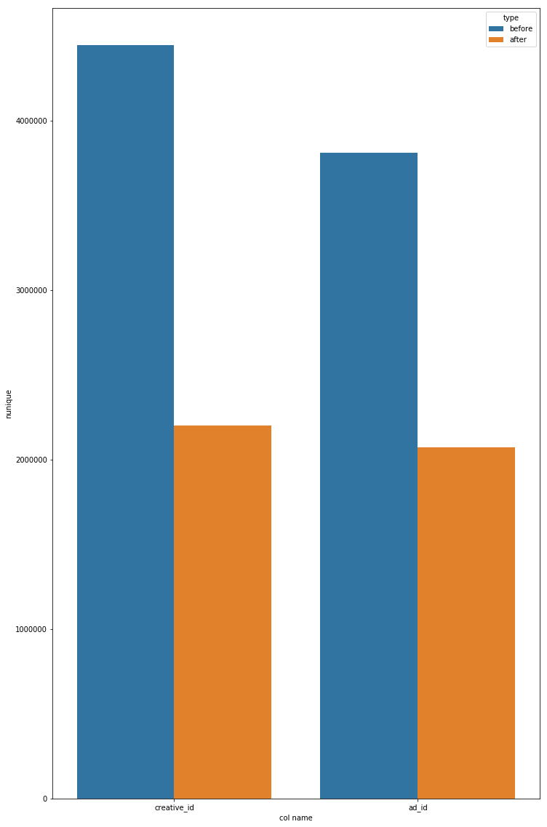
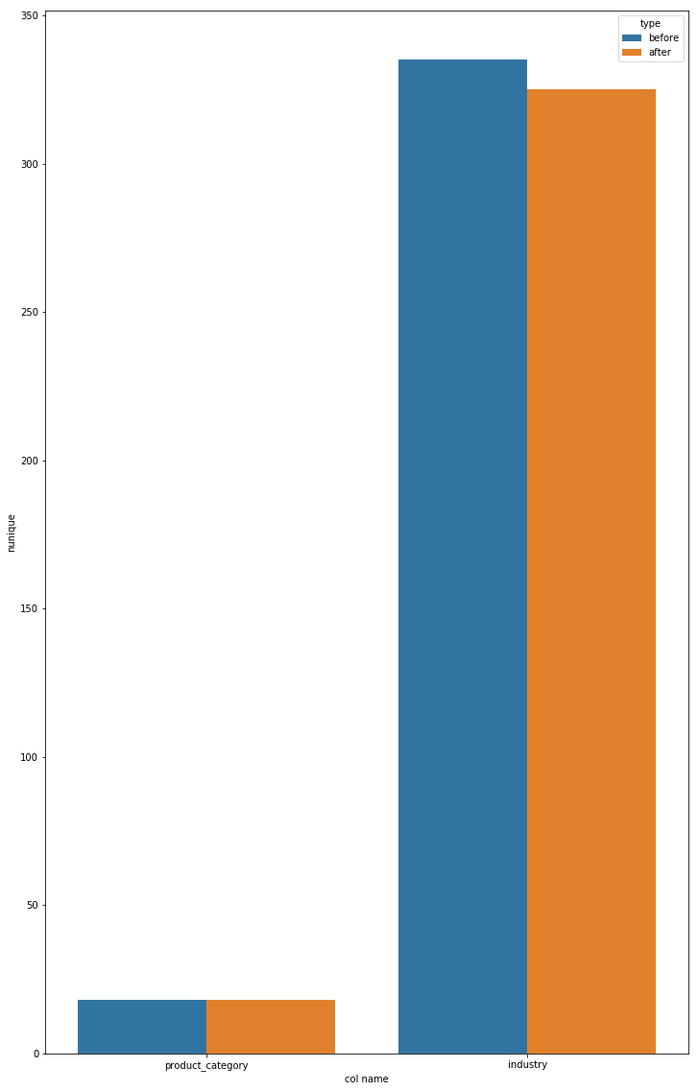
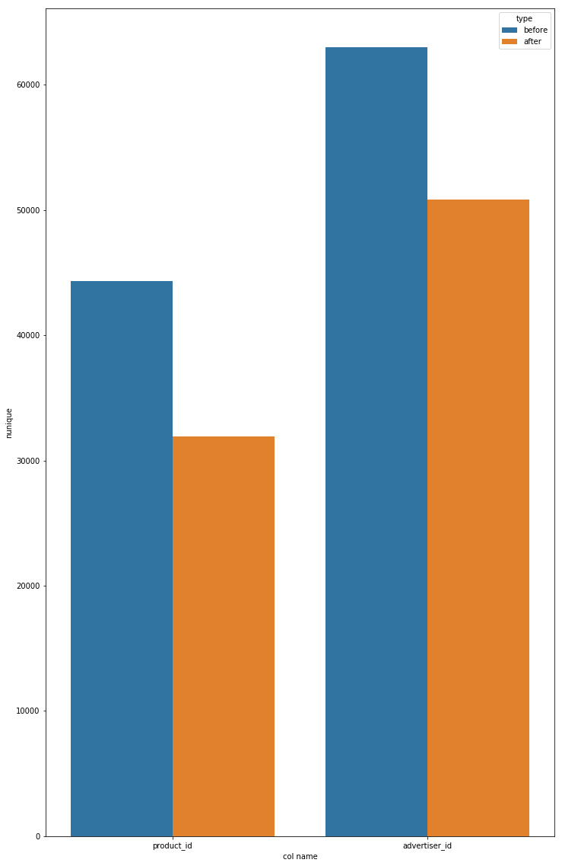
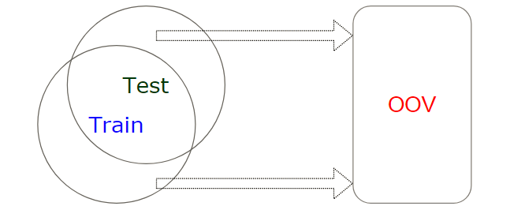
特征工程-词表处理
词表内仅在train或者test出现过1次的词，视为OOV，用统一的ID替代
词表大幅缩小，embedding矩阵大幅缩小
节约内存，提高运算速度
creative id
industry
advertiser id
ad id
product id
product category

Slide 12
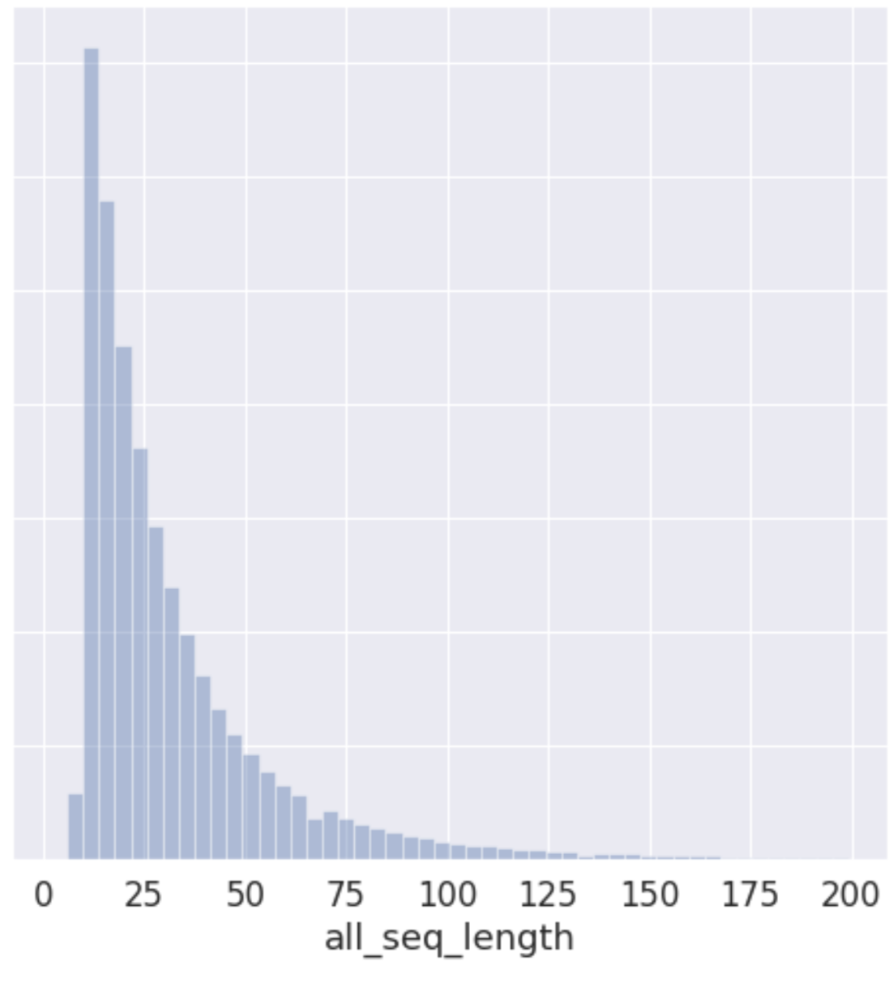
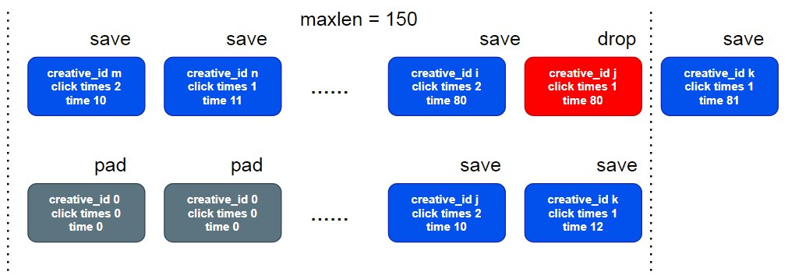
特征工程-序列构造
MaxLen=200
序列Max Len=200
Padding & Truncating: Pre
优先保留同一天内点击次数较多的广告素材
序列增强1：Shuffle+逆序+截断+Skip
序列增强2：TF-IDF低的随机drop
[ 99%:157 | 99.5%:192 | 99.9%:294 ]

Slide 13
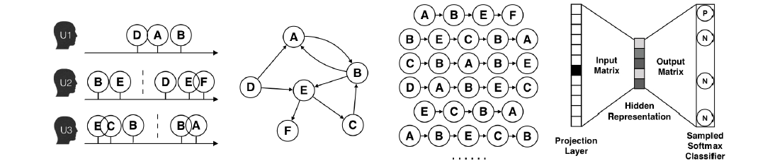
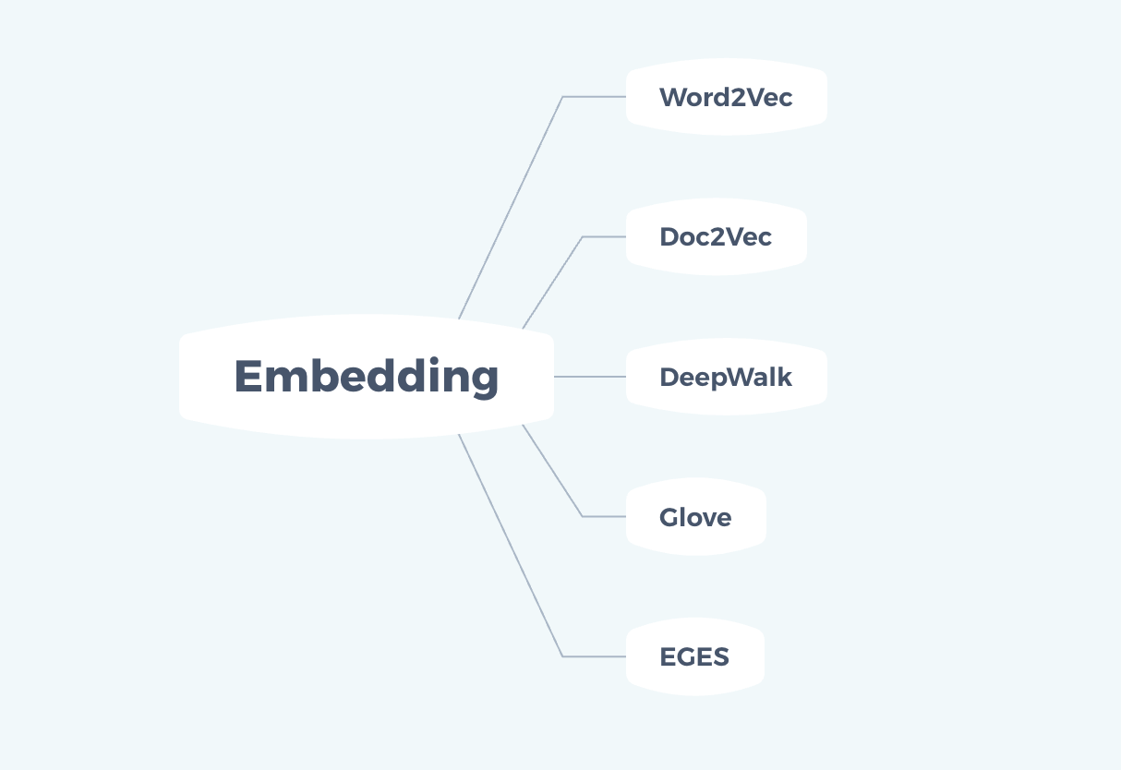
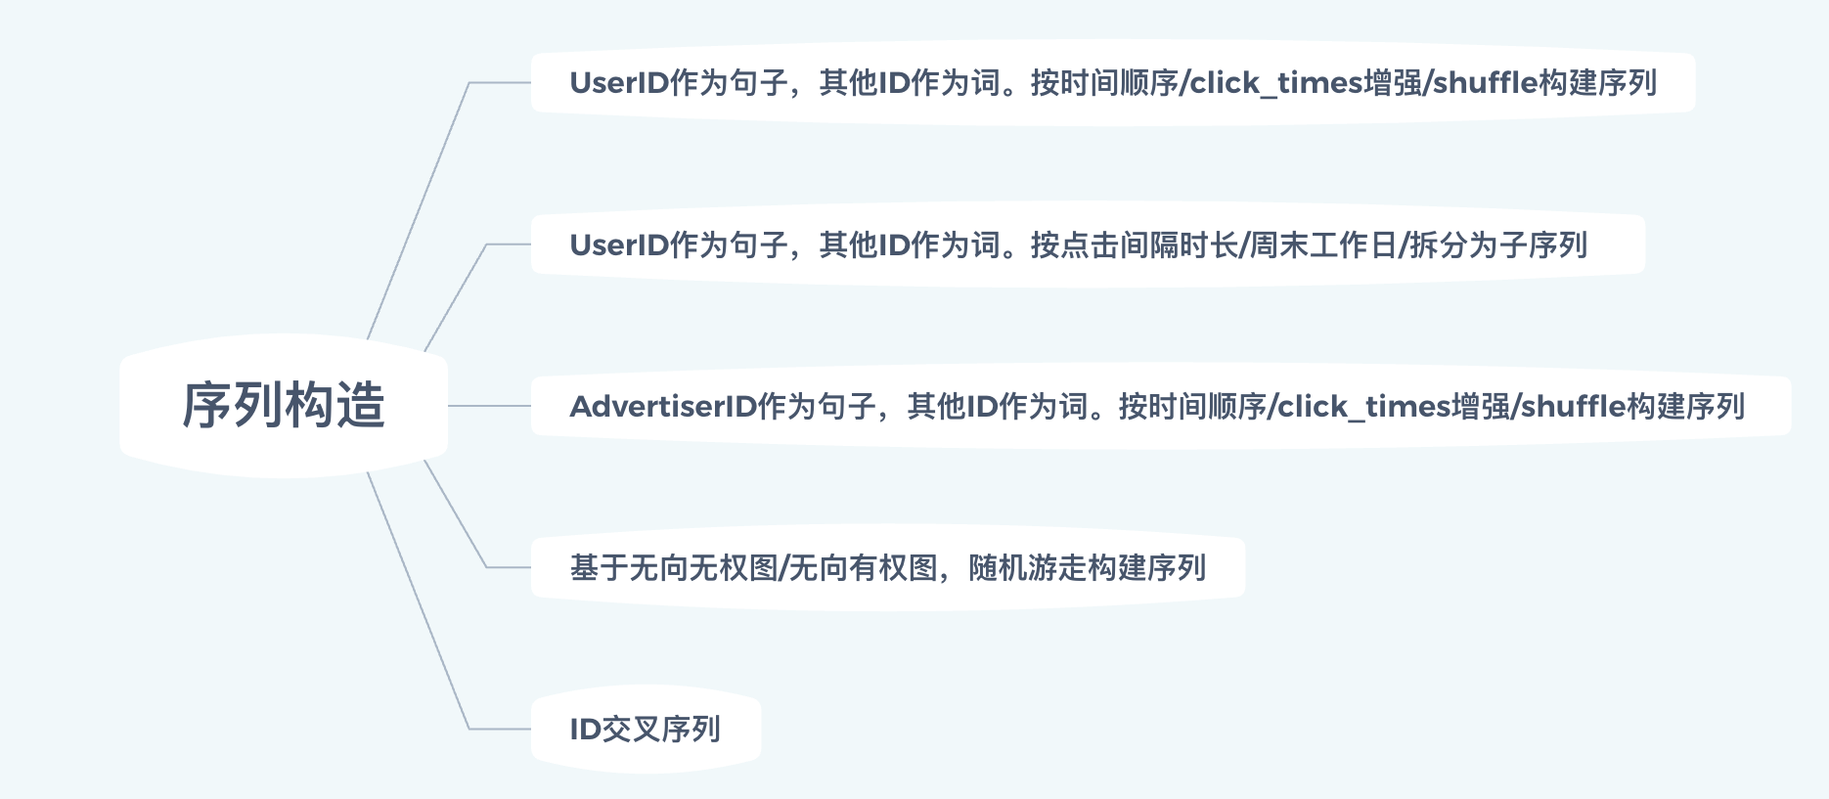
特征工程-Embedding
https://dl.acm.org/doi/10.1145/3219819.3219869

Slide 14
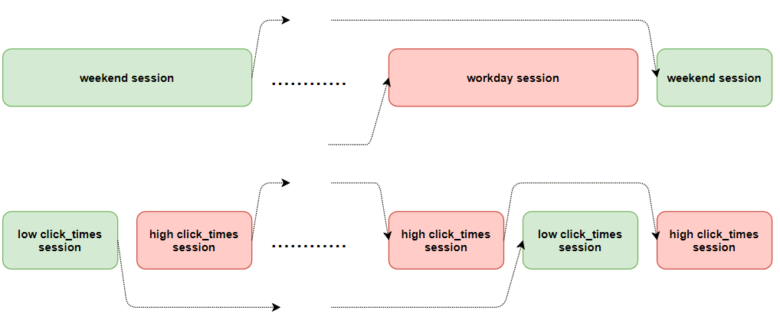
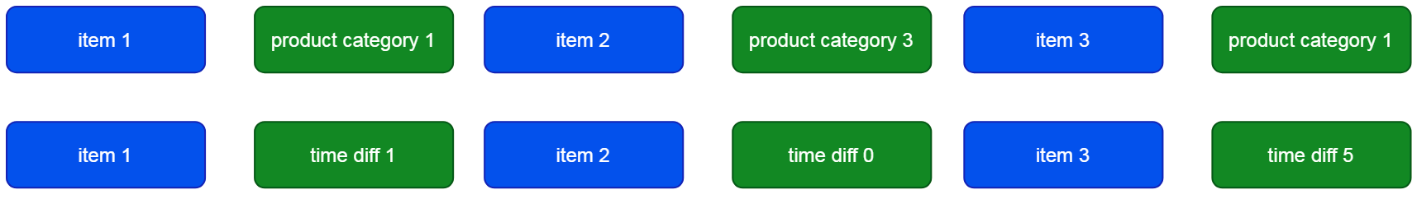
特征工程-Embedding
差异化预训练序列构建
按照工作日休息日划分
按照点击次数高低划分
按照点击行为时间间隔长短划分
交叉序列

Slide 15
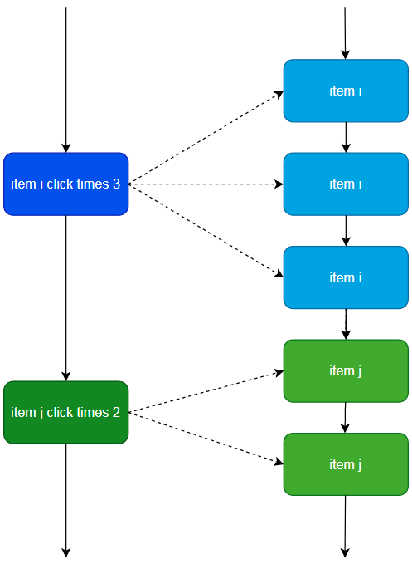
特征工程-Embedding
增强序列
点击次数反应用户的兴趣，根据用户对广告素材的点击次数对数据进行增强（复制+Shuffle）
使得总点击日志从1.34亿行增幅到2.5亿行。对增幅后的点击日志做词向量预训练可以在共现信息中包含用户点击广告素材的频率信息

Slide 16
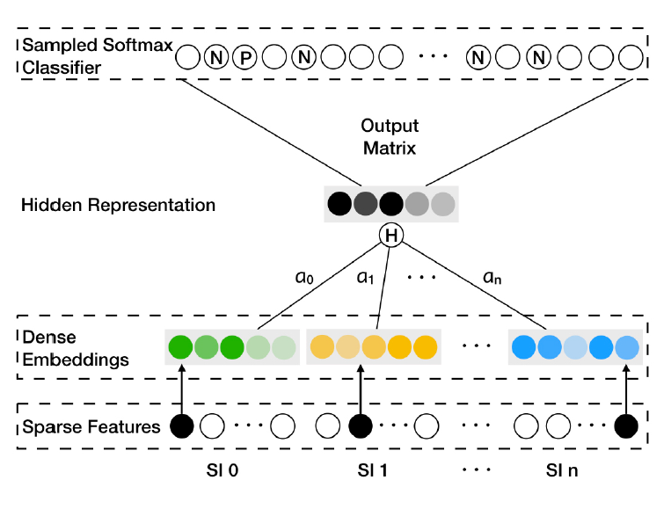
特征工程-Embedding
EGES
将广告product category、industry及距离下次点击发生的时间差time diff 作为side information，用weighted SkipGram训练得到Embedding
https://dl.acm.org/doi/10.1145/3219819.3219869

Slide 17
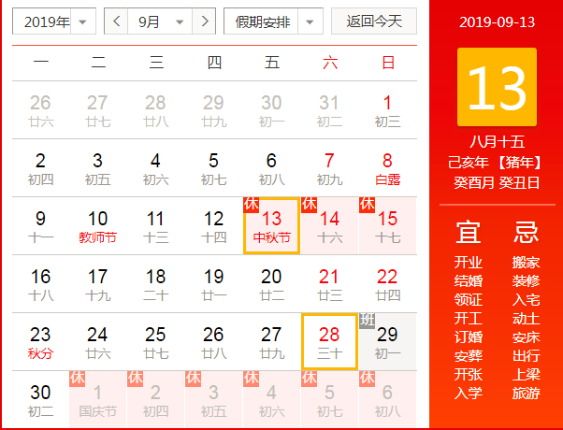
特征工程-Embedding
Time-> Entity Embedding
提取的实体包括月份，当月第几周，是否是周末，星期，是否是中秋节，是否是国庆节等29类实体，用one-hot的形式进行表征
该部分作为输入后的embedding层，在训练中不进行权重更新

Slide 18
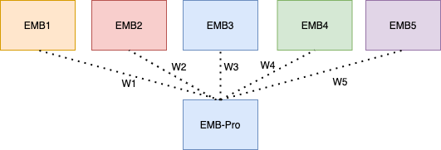
特征工程-Embedding
Embedding先进行一轮加权融合
Glove+W2V+DW
不同Window

Slide 19
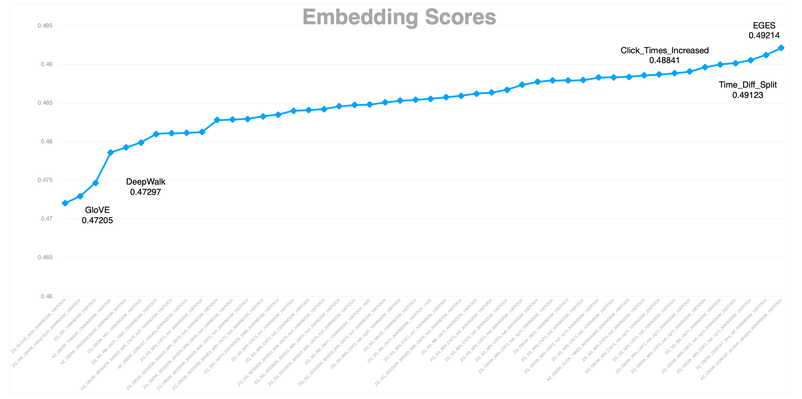
特征工程-Embedding
单组GloVE和DW较差，EMB融合后有收益
最优的三组：EGES, TimeDiff, ClickTime增强
差异化序列组合增益更大
单组CBOW优于SkipGram
负采样效果更优，NG=15~25
去掉低频词效果更优，MinCount=2~5

Slide 20
04
模型介绍
单模型/Ensemble

Slide 21
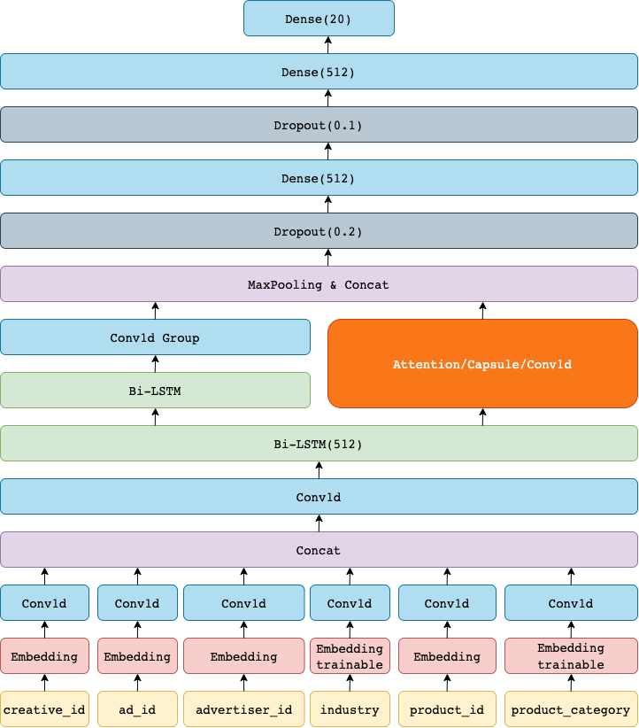
模型介绍-model1
Bi-LSTM+Conv1d+Capsule+Attention
Score: 1478~1.479
实验细节
5 Folds Bagging
6输入 + 4~6组Embedding
Batch Size: 512
优化器: AdamW
LR Schedule+ReduceLROnPlateau
0~5 epoch 1e-3
6~12 epoch 5e-4
训练细节
4*V100数据并行
Output
Input
Notes:
Embedding concat

Slide 22
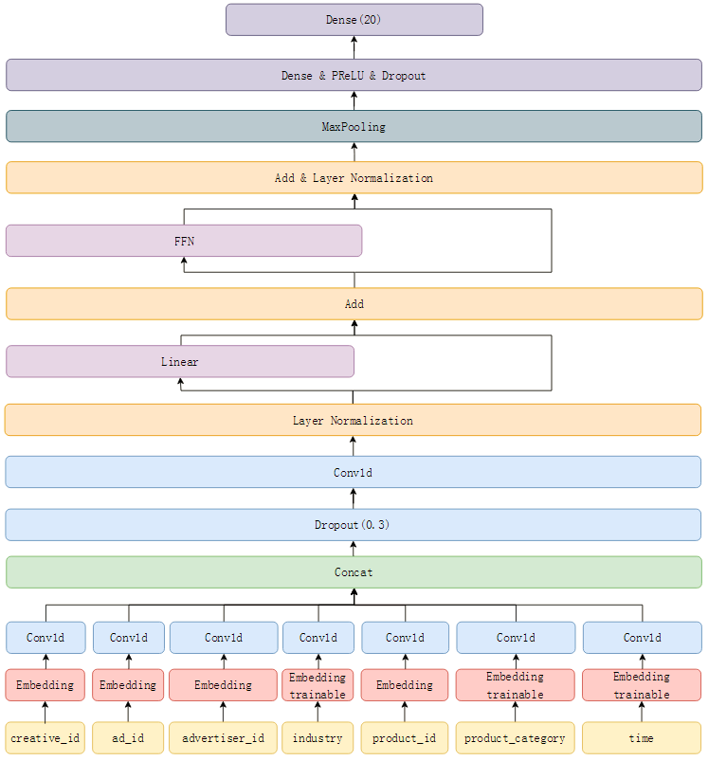
模型介绍-model2
DNN+Conv1d + Pre-LN
Score: 1477~1.478
实验细节
5 Folds Bagging
7 输入 + 6组Embedding
Batch Size: 512
优化器: Adam
LR Schedule
0~15 epoch 5e-4
16~22 epoch 1.25e-4
训练细节
4*V100数据并行

Slide 23
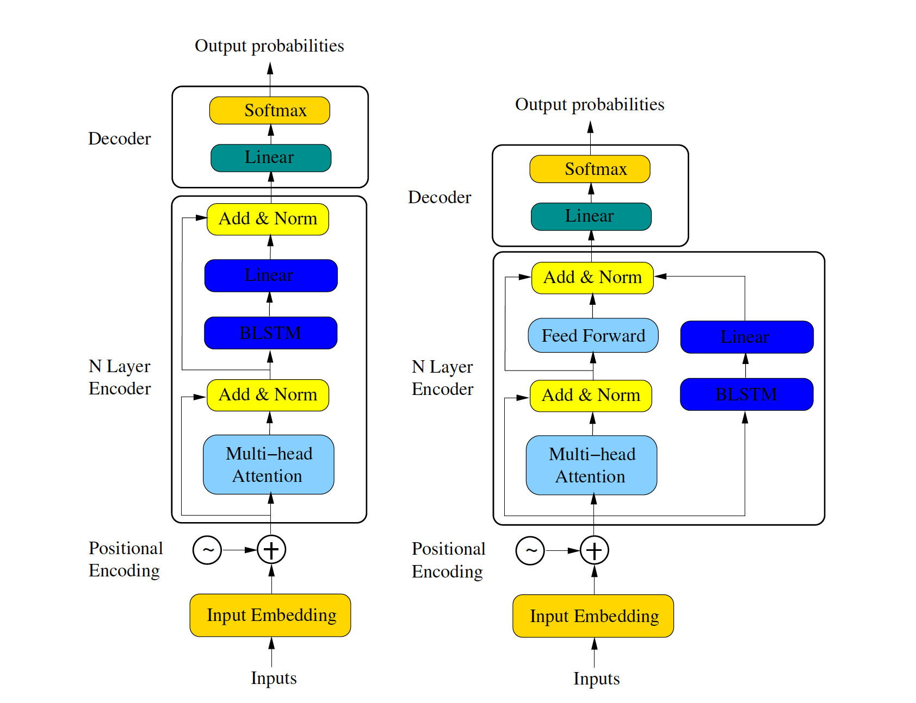
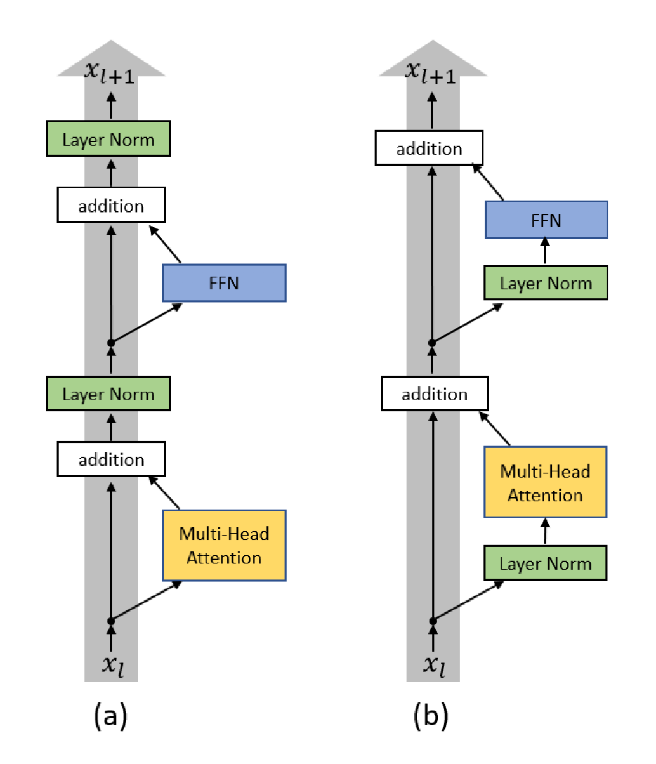
模型介绍-model3
TRANS-BLSTM: Transformer with Bidirectional LSTM for Language Understanding
On Layer Normalization in the Transformer Architecture
https://arxiv.org/pdf/2003.07000.pdf
https://arxiv.org/abs/2002.04745

Slide 24
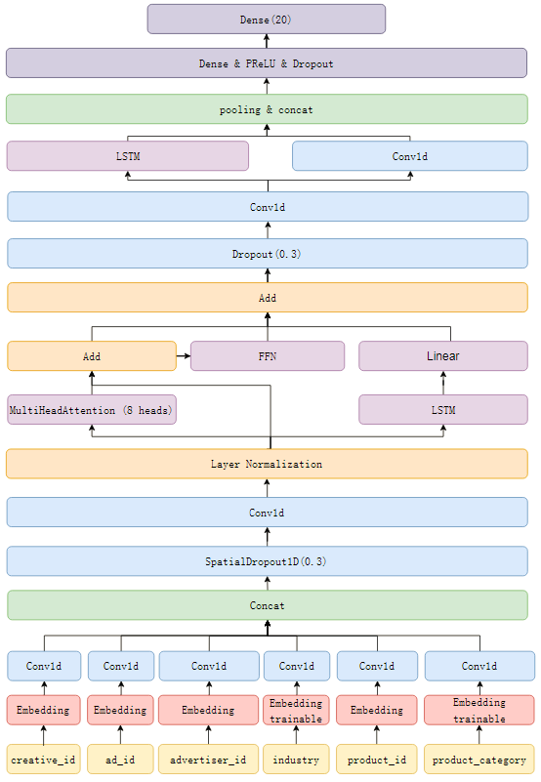
模型介绍-model3
Pre-LN+Transformer+LSTM+Conv1d
Score:1477~1.478
实验细节
5 Folds Bagging
6 输入 + 5组Embedding
Batch Size: 512
优化器: Adam
LR Schedule
0~7 epoch 5e-4
8~13 epoch 1.25e-4
训练细节
4*V100数据并行

Slide 25
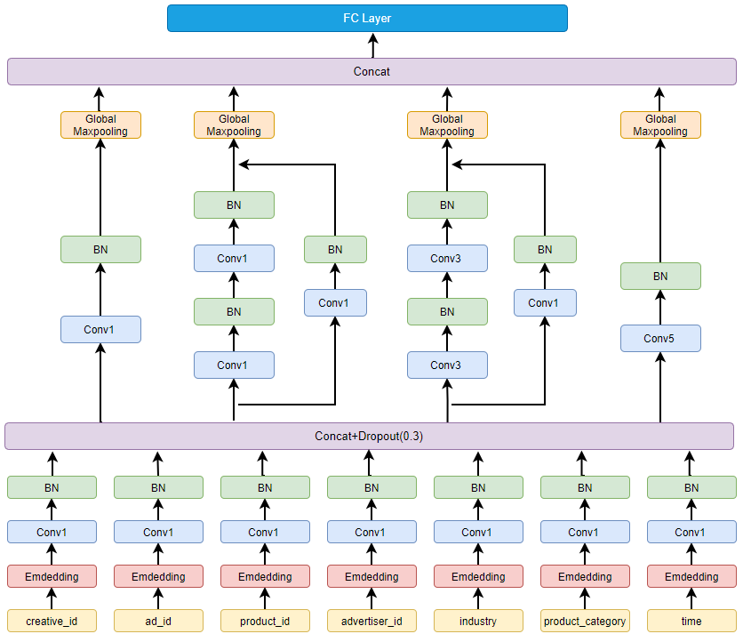
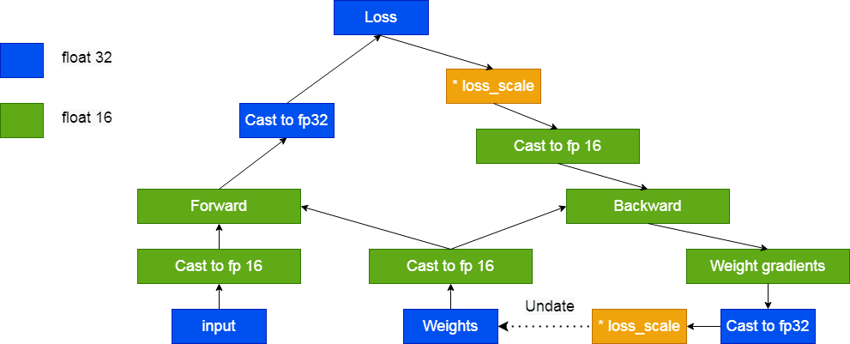
模型介绍-model4
Inception + Resnet
Score: 1478~1.479
实验细节
5 Folds Bagging
7 输入 + 5组Embedding
Batch Size: 512
优化器: AdamW
LR Scheduler: ReduceLROnPlateauLR
Label Smoothing 0.03
训练细节
4*V100数据并行
混合精度

Slide 26
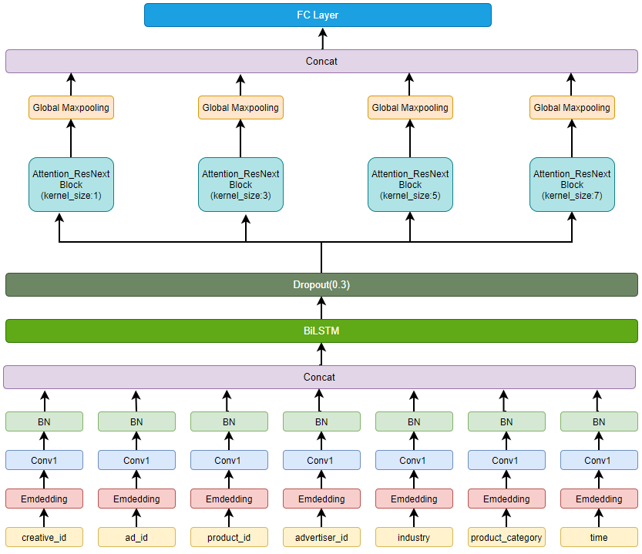
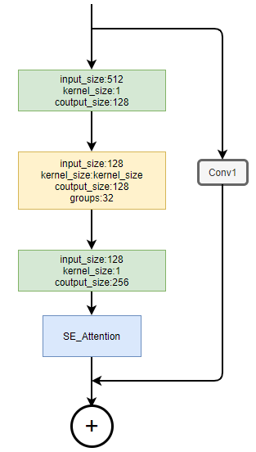
模型介绍-model5
BiLSTM + ResNeXt + Attention
Score: 1478~1.479
实验细节
5 Folds Bagging
7输入+5组Embedding
Batch Size: 512
ResNeXt Groups: 32
优化器: AdamW
ReduceLROnPlateauLR
Label Smoothing: 0.03
训练细节
4*V100数据并行
混合精度
https://arxiv.org/abs/1611.05431

Slide 27
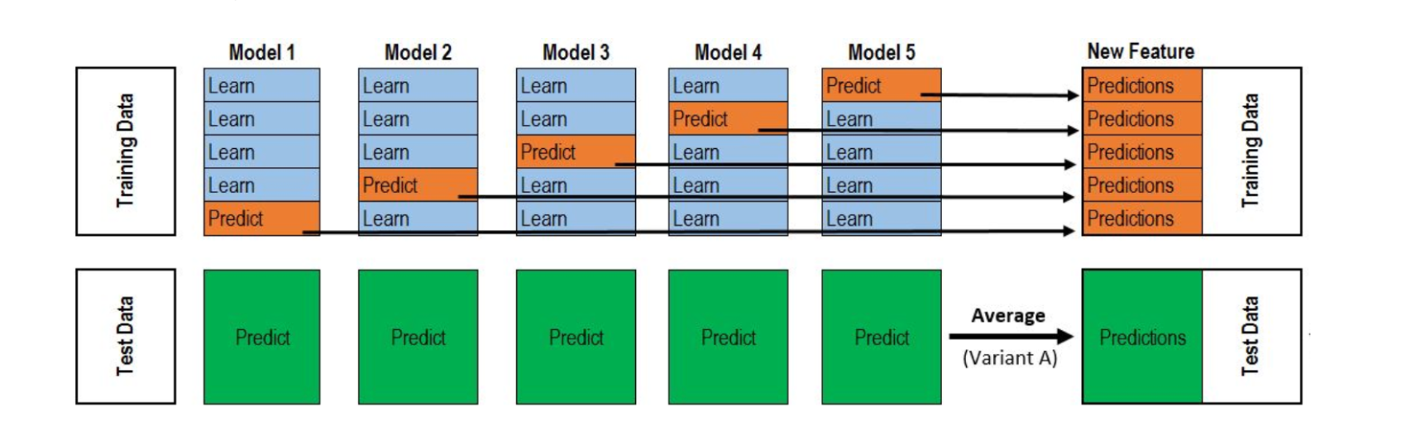
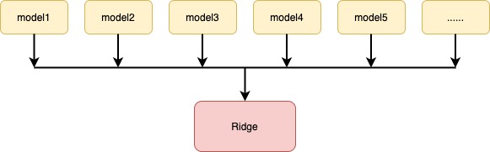
模型介绍- Ensemble
Stacking
Ridge Classifier as Stacker
Final Score: 1.482612

Slide 28
05
总结与思考
上分之路/总结与思考

Slide 29
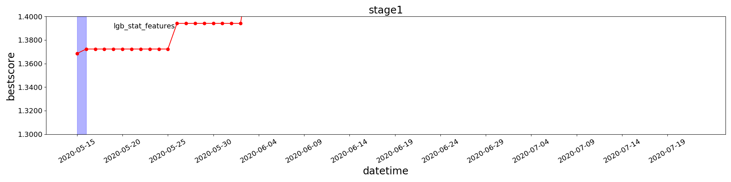
总结与思考- 上分之路
有效提交共计132次
几次主要的提升
采用预训练+BILSTM建模（4百， Top20）
Concat差异化的预训练Embedding（2千， Top15）
模型结构优化（2千，Top10）
模型融合+数据增强（3-4千， Top 5）

Slide 30
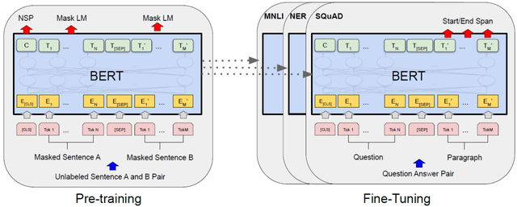
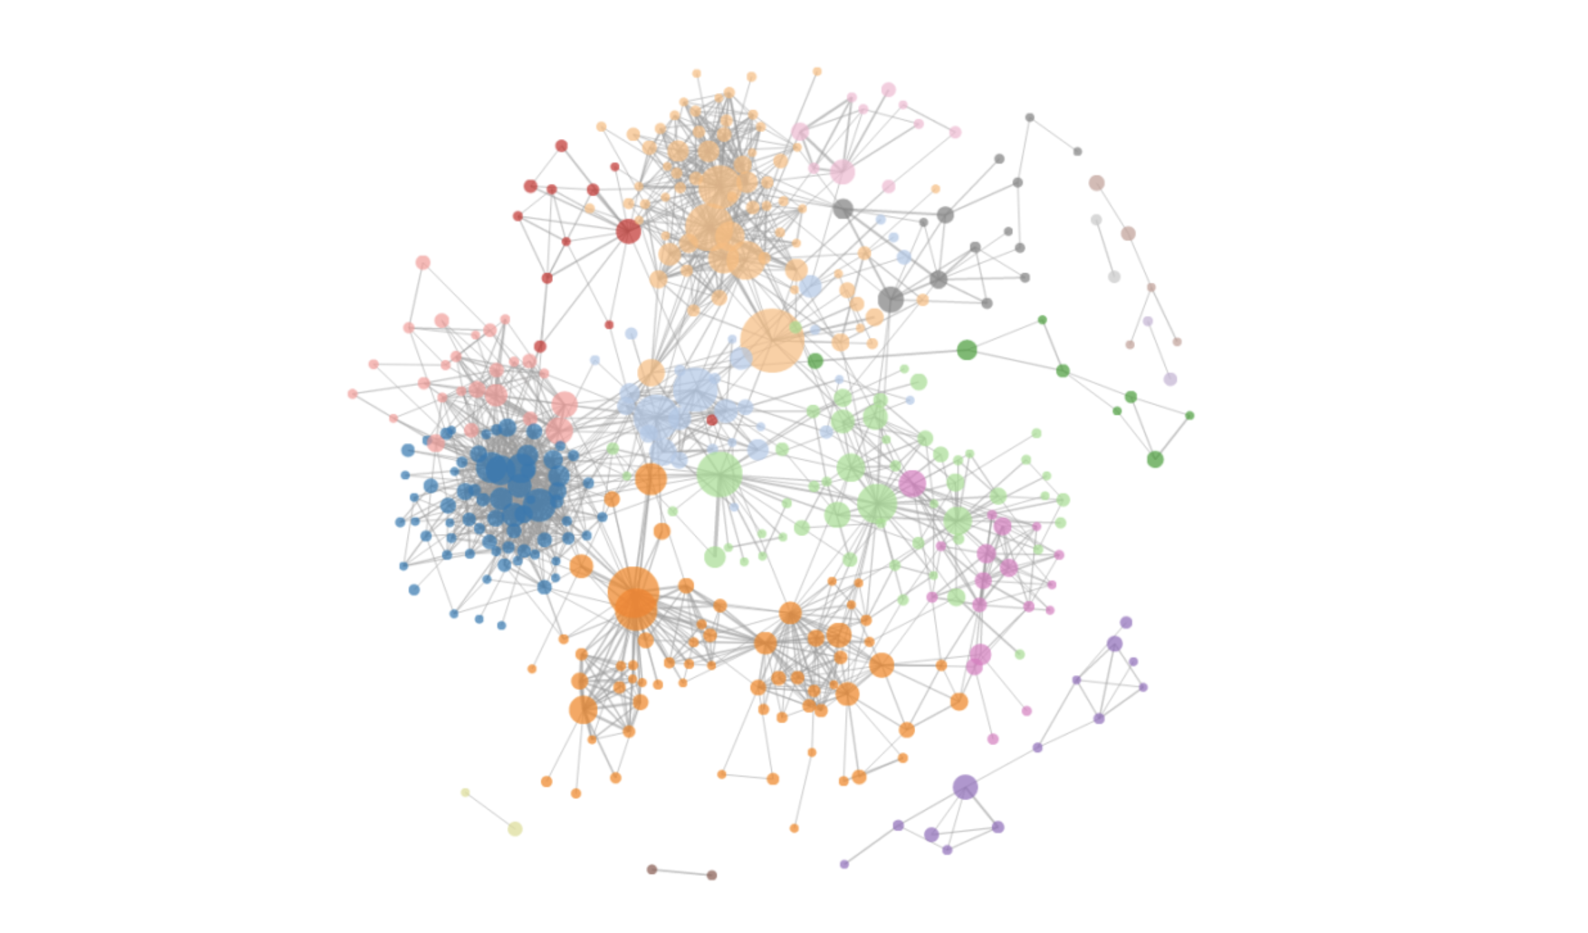
总结与思考
尝试未果
1、NN中加入统计特征/TF-IDF/User Embedding
2、后处理 argmax(w*logits)
3、ELMO/YouTube-Net Embedding
4、伪标签 PU-Learning
5、 数据增强：序列TOP-K 近邻做随机替换
6、Embedding: Freeze => Unfreeze => Finetune
7、Lookahead、CyclicLR、Cosine LR Decay等
8、CTR类模型
反思
1、Exploration可以更多， Exploitation可以少些
2、把握好节奏，循序渐进
更多展望
1、Bert
2、GNN

Slide 31
THANKS

